Slide 1
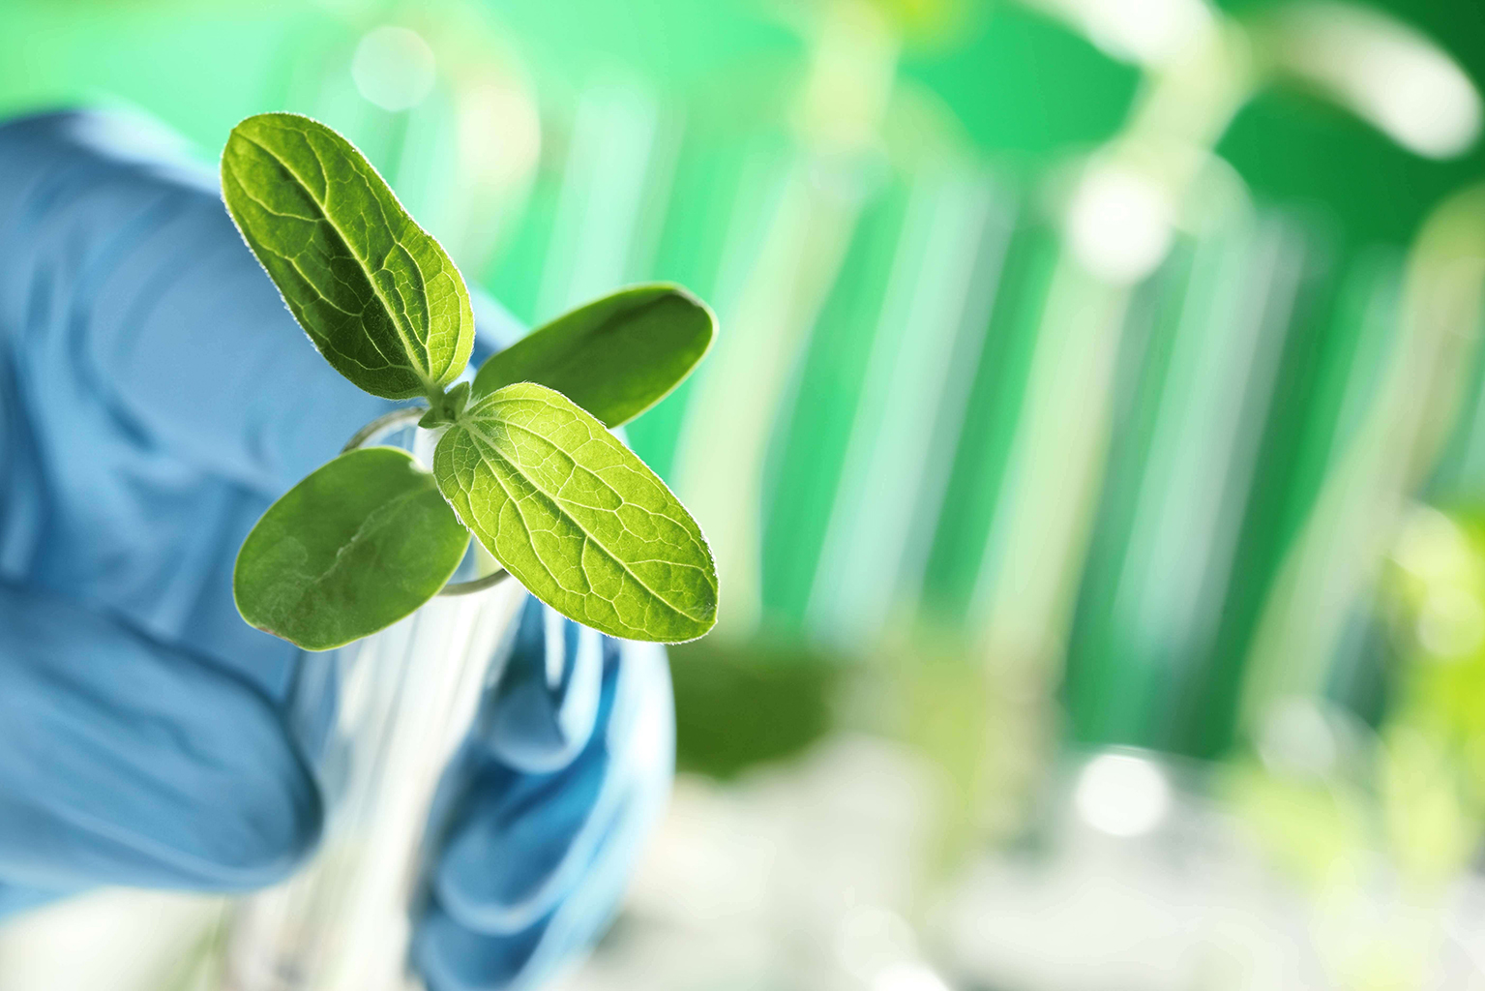
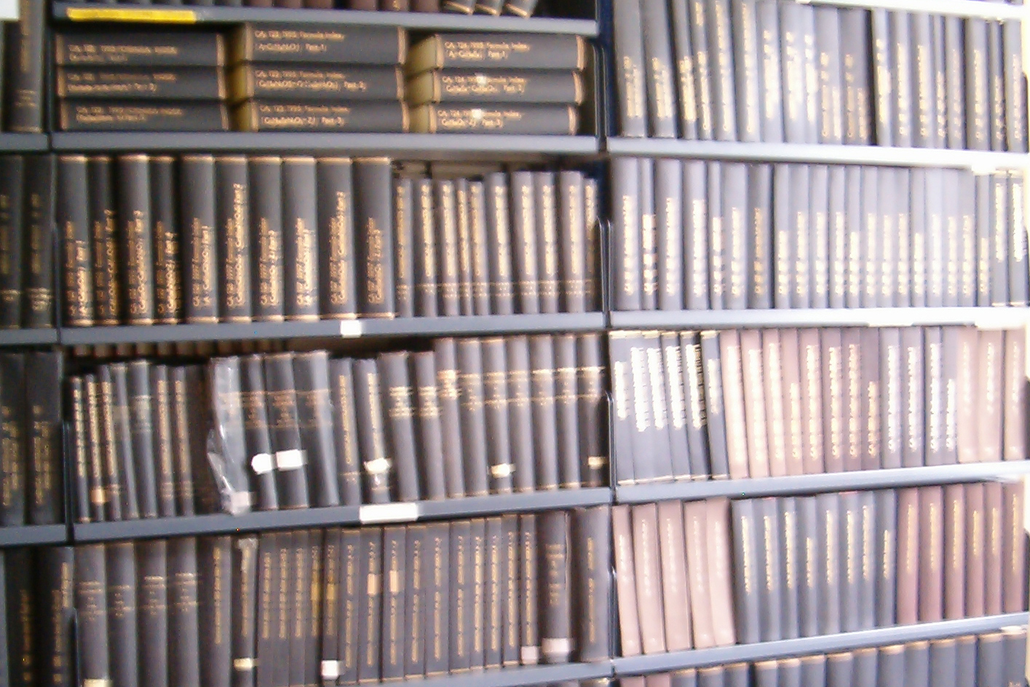
V
Knihovny a elektronické informační zdroje
Radka Lukášová

Slide 2
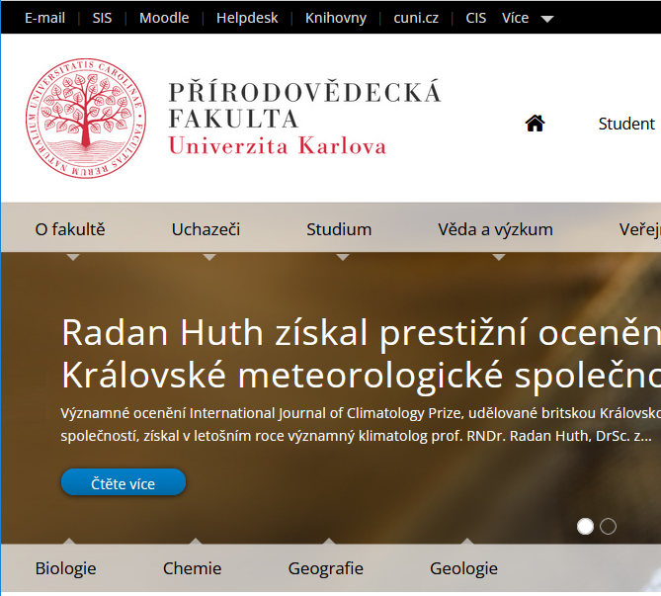
Informace o knihovnách:
knihovny.natur.cuni.cz
Z webu PřF:
www.natur.cuni.cz

Slide 3
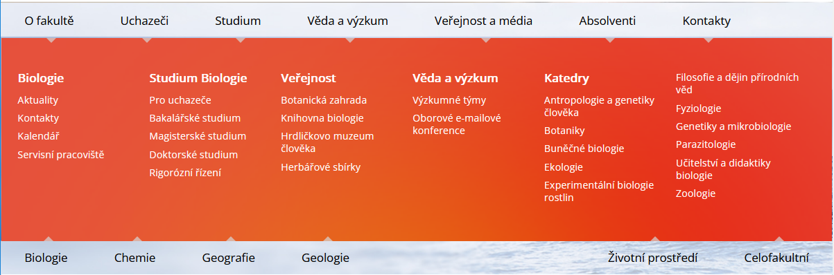
Informace o knihovnách:
Knihovna biologie: natur.cuni.cz/biologie/knihovna
z webu PřF:
Biologie Veřejnost Knihovna biologie
www.natur.cuni.cz

Slide 4
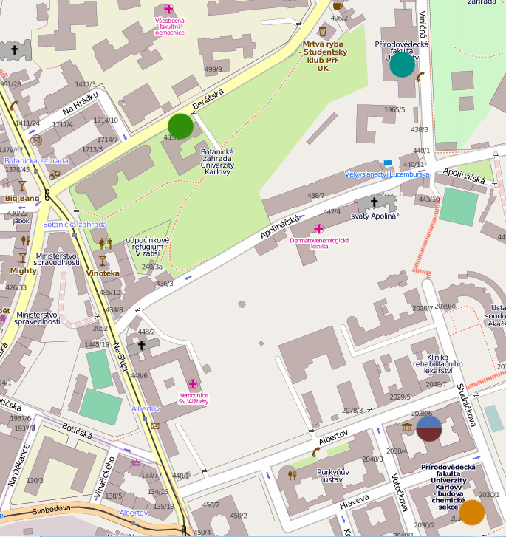
Viničná 7:
Oborová knihovna biologie
Knihovna filosofie a dějin přírodních věd
Benátská 2
Knihovna botaniky,
Knihovna Ústavu pro životní prostředí
Albertov 6
Geologická knihovna (přízemí)
Geografická knihovna (2. patro)
Hlavova 2030
Oborová knihovna chemie
4
www.natur.cuni.cz

Slide 5
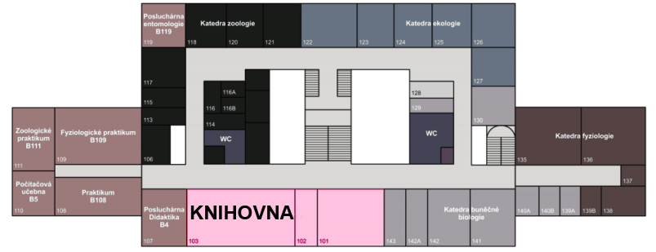
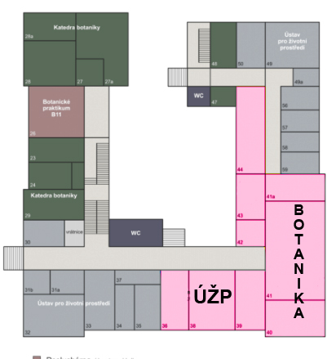
BIOLOGICKÉ KNIHOVNY:
Benátská 2, přízemí:
Knihovna botaniky,
Knihovna Ústavu pro životní prostředí
Viničná 7, 1. patro:
Oborová knihovna biologie
+ přízemí: Knihovna filosofie a dějin přírodních věd
5
5
www.natur.cuni.cz

Slide 6
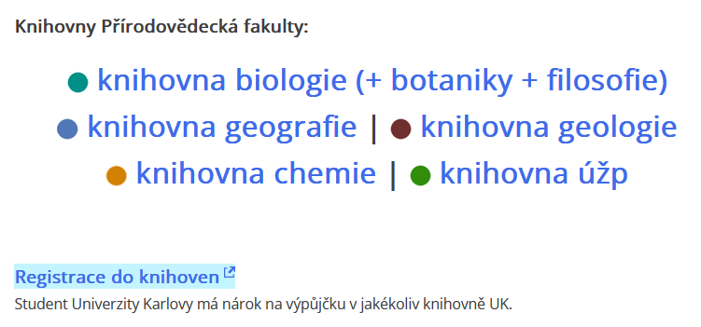
Knihovny na PřF – jak se stát čtenářem
REGISTRACE ČTENÁŘE: ONLINE !
Z PřF webu knihovny.natur.cuni.cz
knihovna.cuni.cz/e-prihlaska
6
www.natur.cuni.cz

Slide 7
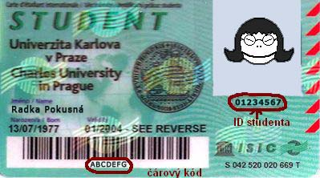
Knihovny na PřF – jak se stát čtenářem
REGISTRACE:
jedna přihláška platná pro všechny knihovny UK
  student UK má nárok na výpůjčku v jakékoliv knihovně na UK!
platný průkaz studenta
– získáte jej u zápisu
elektronický souhlas
Seznamte se s výpůjčním řádem : https://cuni.cz/UK-10054.html
7
www.natur.cuni.cz

Slide 8
Když si chci půjčit tištěnou knihu/časopis :
POZOR NA POKUTY!
  Včasné vrácení žádné pokuty !!!
  Penále : 3 Kč/1 den
  Platba: do 200,- v jakékoliv UK knihovně
  (1 účet PřF; jiný jinde na UK)
  Knihovny zasílají upozornění změňte si v čtenářském účtu email! (na ten, který běžně používáte)
bankovní převod
8
www.natur.cuni.cz

Slide 9

A můžete začít hledat knihy, časopisy….
ukaz.cuni.cz
Knihovní katalog, úložiště diplomek a odborné databáze
z JEDNOHO MÍSTA
„Google okénko“
9
www.natur.cuni.cz

Slide 10
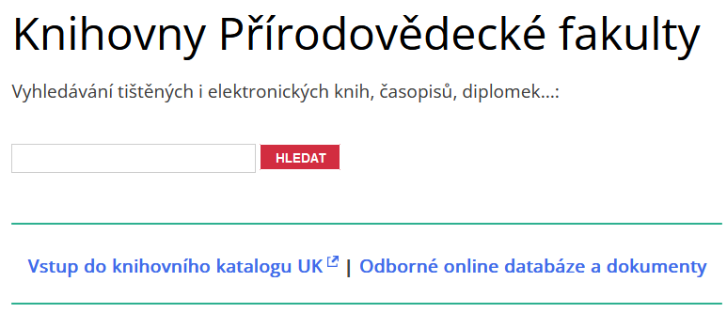
UKAŽ prohledává:
knihovní katalog
vstup z webu PřF natur.cuni.cz:
vyhledávací okno
banner na webu
10
www.natur.cuni.cz

Slide 11


Když si chci půjčit tištěnou knihu/časopis :
Otázky? = zajít za výpůjční službou
Co často čtenáře mate:
Prezenční výpůjčka
Absenční výpůjčka
11
www.natur.cuni.cz

Slide 12
UKAŽ prohledává:
Elektronické informační zdroje (EIZ)
Elektronické databáze, online časopisy, elektronické knihy
Vyhledávání e-zdrojů
12
www.natur.cuni.cz

Slide 13
Elektronické informační zdroje
Všechny EIZ (databáze i samostatné dokumenty)
jsou DOSTUPNÉ I Z DOMOVA pomocí
tzv. VZDÁLENÉHO PŘÍSTUPU
Podrobně jak na vzdálený přístup:
knihovny na PřF EIZ Jak na to
https://www.natur.cuni.cz/fakulta/oddeleni-pro-vedu/EIZ/jak-na-to/vzdaleny-pristup
13
www.natur.cuni.cz

Slide 14
Děkujeme za pozornost
Radka Lukášová
opv@natur.cuni.cz
Najdete nás na Facebooku : https://www.facebook.com/SVI.PrFUK
+
Knihovny Přírodovědecké fakulty
knihovny.natur.cuni.cz
biologická: knihbio@natur.cuni.cz
14
www.natur.cuni.cz

